Slide 1
PowerPoint
Hyperlink, datum en tijd invoegen

Slide 2
Filmpje invoegen in PowerPoint
Soms wil je iets verduidelijken middels een filmpje
Er zijn dan 4 manieren om filmpje erin te zetten:
1) De hele link: https://www.youtube.com/watch?v=5MiLffqPiGI
2) De link onder een woord of stuk tekst
3) De link onder een plaatje
4) Via video invoegen
Voor de laatste 2 opties gebruik je een Hyperlink

Slide 3
Filmpje invoegen bij een woord
Bijvoorbeeld op het woord “Filmpje over Noorderportal”
Stap 1: Type de tekst
Stap 2: Selecteer de gewenste tekst
Stap 3: Klik bij invoegen op Hyperlink

Slide 4
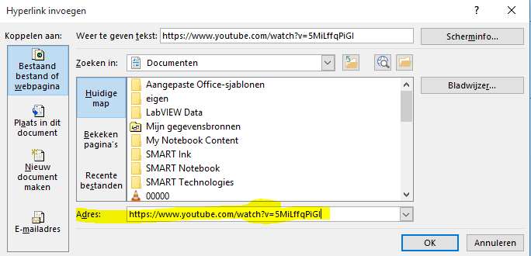
Vervolg hyperlink
Stap 4: Plak bij adres de Youtube link
Ziet er dan zo uit: Filmpje Noorderportal
Op de link kan je pas klikken wanneer je de diavoorstelling draait

Slide 5
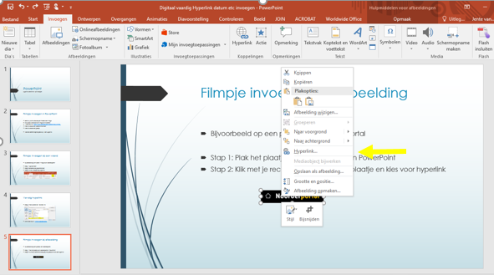
Filmpje invoegen bij afbeelding
Bijvoorbeeld op een plaatje van Noorderportal
Stap 1: Plak het plaatje van Noorderportal in PowerPoint
Stap 2: Klik met je rechtermuisknop op het plaatje en kies voor hyperlink

Slide 6
Vervolg hyperlink op afbeelding
Stap 4: Plak bij adres de Youtube link
Pas wanneer je dia in diavoorstelling hebt kun je op het plaatje klikken

Slide 7
Video invoegen
Handig als je video zelf hebt gemaakt of wanneer je filmpje direct wil laten zien.
Stap 1: Klik bij invoegen op Video
Stap 2: Kies hier voor onlinevideo of video op mijn pc

Slide 8
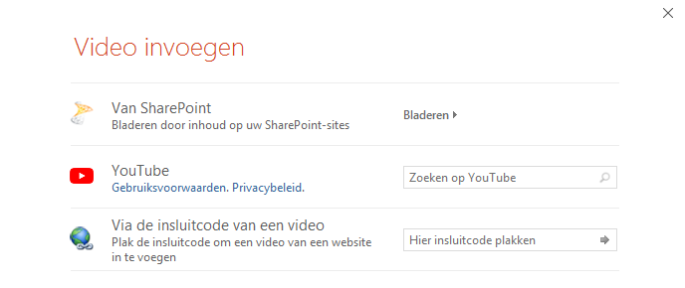
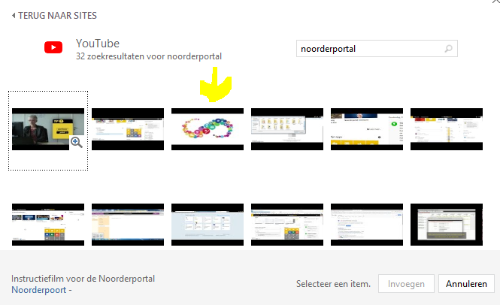
Vervolg video invoegen
Stap 3. Type bij zoeken op youtube → Noorderportal
Stap 4. Klik op het juiste filmpje en klik op invoegen

Slide 9
Vervolg video invoegen
Ziet er dan zo uit:
Ook nu kan je pas het filmpje openen in diavoorstelling

Slide 10
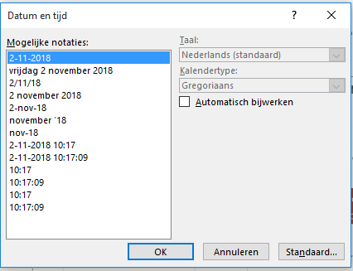
Datum en tijd invoegen
Je wilt bijvoorbeeld op de startpagina van je gemaakte PowerPoint de datum en tijd dat de dia is gemaakt
Dit voeg je makkelijk in door bij invoegen op het volgende symbool te klikken:
Dan krijg je volgend scherm en kan je kiezen hoe je het wil hebben staan

